Slide 1
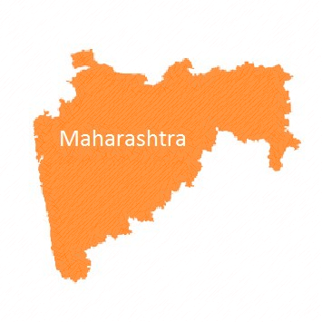





महा इवेंट
महा पदयात्रा
महा परिणाम
महा प्रमाण
महा संधी
महाराष्ट्र
आपला ब्रॅंड राज्यभरात
प्रदर्शित करण्याची एक वैशिष्ठ्यपूर्ण संधी
www.mahawalkathon.com

Slide 2

समस्या
ध्वनी प्रदूषण
  वाहनांच्या भोंग्यांमुळे पर्यावरणातील ध्वनी प्रदूषणात ७०% वाढ झाली आहे. सर्वसामान्यपणे वातावरणातील आवाजाची मान्यता प्राप्त पातळी ५५ डेसिबल आहे, परंतु मुंबई मध्ये सगळी कडे ७० डेसिबलच्या वर नोंदणी झाली आहे जी मनुष्य वस्तीसाठी सुरक्षित मानलेल्या वातावरणीय आवाजाच्या पातळीच्या खूपच वर आहे. बहुतेक वाहनांचे भोंगे ११० डेसिबल पर्यन्त आवाजाची निर्मिती करतात.
रस्ता सुरक्षा
  दरवर्षी भारतामध्ये रस्त्यावरील अपघातांमध्ये १.५ लाखापेक्षा जास्त लोक मृत्यू पावतात आणि त्यापैकी १५,००० मृत्यु महाराष्ट्रात होतात.
अशा घटनांमुळे वाहतूक विभाग चिंतित असून अपघातांची संख्या कमी करण्यासाठी उपाययोजना करण्यास उत्सुक आहे.
ग्राहक / वाहनांचे मालक
  सुशिक्षित आहेत.
  धोक्याची जाणीव असणारे आहेत.
  परंतु तरीही नियमांचे पालन न करण्याबाबत ठाम आहेत.
    हयाबाबत कडक कायदे असूनही ही परिस्थिती आहे.
ग्राहकांचे वर्तन आणि जागरूकता हा खरा मुद्दा आहे.
www.mahawalkathon.com

Slide 3

समस्येच्या समाधानाचा शोध
ग्राहकांच्या वर्तणुकीत /मानसिकतेत बदल
  हा बदल एका रात्रीत घडणे शक्य नाही.
  म्हणून मॅरथॉन सारखा एक दिवसीय कार्यक्रम जिथे एका कुटुंबातील एक व्यक्ति एका दिवसासाठी उपलब्ध असतो आपले उद्दिष्ट साध्य करून देऊ शकत नाही.
ग्राहकांच्या वर्तणुकीत बदल सुनिश्चित करण्यासाठी हे गरजेचे असेल
  जनतेला शिक्षित करणे.
  जागरूकता निर्माण करणे.
  ह्या कल्पनेबाबत जनतेला फक्त एक दिवस नव्हे तर एका मोठ्या कालावधीसाठी स्मरण करून देणे.
  कुटुंबाला सामील करणे.
  आपली कल्पना त्यांच्यावर थोपवण्यापेक्षा त्यांनी मनापासून स्वीकारणे
www.mahawalkathon.com

Slide 4


हयावरील उपाय महा पदयात्रा
महा पदयात्रा – वार्षिक कार्यक्रमाची आखणी
  जनतेला शिक्षित करणे.
    विशेषतः वाहन मालकांना.
    त्यांच्या स्वतःच्या कुटुंबामार्फत
  एक कार्यक्रम जो
    उच्च परिणामकारक कार्यक्रम असेल.
    संपूर्ण राज्यात राबवला जाईल व जो एका शहरासाठी सीमित नसेल.
    २०० दिवसांचा कार्यक्रम असेल जो सुनिश्चित करेल की आपला संदेश कायम राहील.
    सर्वसमावेशकता सुनिश्चित करण्यासाठी कौटुंबिक कार्यक्रम असेल.
    जिथे मुले पालकांना ह्या कल्पनेचा स्वीकार करण्यास भाग पाडतील
www.mahawalkathon.com

Slide 5




कारणे
# नो होंकिंग
# रस्ता सुरक्षा
# जबाबदारीपूर्वक ड्रायविंग
www.mahawalkathon.com

Slide 6


कार्यक्रम ‘महा पदयात्रा’
ह्यांच्या संयुक्त विद्यमाने सादर करण्यात येईल
  मोटार वाहन विभाग,महाराष्ट्र शासन https://transport.maharashtra.gov.in/1035/Home
  सीएएसआय ग्लोबल, सीएसआर साठी शाश्वततेसाठी आणि सर्वात मोठा पीयर टू पीयर गट
  सी एस आर डायरी , स्वयंसेवकांसाठी व्यासपीठ www.csrdiary.com
www.mahawalkathon.com

Slide 7

महा पदयात्रेचे दोन भाग
भाग १
एकाच दिवशी एकाच ठिकाणी १०० हून अधिक ठिकाणी पदयात्रेचे आयोजन.
  १८ नोव्हेंबर रोजी
  २ कि.मी पदयात्रा
भाग २
सहभागी होणार्‍या सर्व विद्यार्थ्यांसाठी चित्रकला व निबंध स्पर्धेचे आयोजन.
  २०० दिवसात त्यांच्या सोयीनुसार
  स्थानिक ट्रॅफिक सिग्नल्स वर ह्या चित्रांचे प्रदर्शन
www.mahawalkathon.com

Slide 8
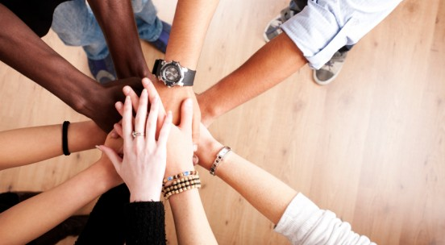
कार्यक्रमासाठी निमंत्रित
चित्रकला आणि निबंध स्पर्धेसाठी निमंत्रित
  राज्यभरातील सर्व शिक्षण संस्था
महा पदयात्रेसाठी निमंत्रित
  शाळा
  महाविद्यालये
  कॉर्पोरेटस
  व्यक्ति
www.mahawalkathon.com

Slide 9

जनतेपर्यंत पोहोचण्याची योजना
आवाका
  राज्यभरातील शाळा व महाविद्यालयांना ह्यासाठी आमंत्रित करण्यात येईल
  1) चित्रकला व निबंध स्पर्धा
    2) पदयात्रा
  सोशल मीडियाचा मोठ्या प्रमाणावर वापर करून राज्यभरातील नागरिकांना आमंत्रित करण्यात येईल.
बांधिलकी
  एमएमव्हीडी, वाहतूक विभाग, महाराष्ट्र शासन, सीएएसआय व सीएसआर डायरी स्वतः व त्यांच्या इतर माध्यमातून आमंत्रणे पोहोचवतील
  हयातून विभागाची ह्या कारणासाठी असलेली बांधिलकी दिसून येते.
www.mahawalkathon.com

Slide 10
तुमचा ब्रॅंड प्रदर्शित करा
महा संधी@ महा पदयात्रा
www.mahawalkathon.com

Slide 11
तुमच्या ब्रॅंड ला कशाप्रकारे फायदा मिळू शकतो.
  १००,००० हून अधिक सहभागी अपेक्षित आहेत.
  कौटुंबिक कार्यक्रम
  परिणाम/ संदेश ३ करोड हून अधिक जनतेपर्यंत पोहचेल.
    ज्यामुळे हा सर्वात मोठा कार्यक्रम होईल
  एमएमव्हीडी वाहतूक विभाग, महाराष्ट्र शासनाकडून अधिकृत पाठिंबा
  १०० हून अधिक ठिकाणी एकाच दिवशी एकाच वेळी
  ह्यामुळे एक अद्वितीय विक्रम प्रस्थापित होईल.
  २०० दिवसांचा* कार्यक्रम
  २ कि.मी पदयात्रेचे रूपांतर २ लाख किलोमीटर* मध्ये होईल
  पृथ्वीच्या परीघ जो ४०,०७५ कि.मी आहे त्यापेक्षा ५ पट अधिक
  भव्य अंतिम सोहळा: प्रायोजकांना* अंतिम सोहळ्यासाठी आमंत्रित करण्यात येईल जिथे सर्व विजेत्या चित्रांचे / निबंधांचे प्रदर्शन विभागातील कर्मचार्‍यांसमोर केले जाईल. (महाराष्ट्र शासन)
www.mahawalkathon.com

Slide 12
ब्रॅंड ला मिळणारे फायदे** पुढे चालू
महा पदयात्रेशी सहयोग (मोटार वाहन विभाग, महाराष्ट्र शासन, सीएएसआय, सीएसआर डायरी)
१०० हून अधिक सर्व ठिकाणी ब्रॅन्डींग ( घोषणा फलक (बॅनर), स्टँडीज, इत्यादि)
सोशल मिडिया कव्हरेज (ह्यामध्ये महा पदयात्रा फेसबूक पेज तसेच फेसबूक आणि लिंकेडीन वरील जाहीराती ह्यांचा समावेश असेल.)
राज्यभरातील सर्व शैक्षणिक संस्था ज्यांचा अंतर्भाव करण्यात आला आहे तिथे भित्तिपत्रिका(पोस्टर्स)
महा पदयात्रेच्या अधिकृत वेबसाइट www.mahawalkathon.com वर ब्रॅंड शी असलेल्या सहयोगाचा उल्लेख
प्रिंट मीडिया –अग्रगण्य वृत्तपत्रामध्ये कव्हरेज
सोशल मिडियाचा मोठ्या प्रमाणावर वापर
कॉफी टेबल बूक मध्ये ब्रॅंड कव्हरेज
सहभाग्याना पाठवण्यात येणार्‍या आमंत्रण पत्रिकांमध्ये मध्ये ब्रॅंड कव्हरेज
सर्व स्थळांवर सेल्फी कॉर्नर.
सर्व सहभाग्यांच्या प्रमाणपत्रांमध्ये ब्रॅंड कव्हरेज.
सहभागी झालेल्या शैक्षणिक संस्थांच्या सर्व प्रमाणपत्रांवर ब्रॅंड कव्हरेज
बक्षिसे / पदके सादर करण्याची संधी.
सर्व पदकांवर ब्रॅंड कव्हरेज
प्रत्येक पदकाच्या पट्ट्यावर ब्रॅंड कव्हरेज
प्रत्येक सहभाग्याच्या बिब वर ब्रॅंड कव्हरेज
प्रत्येक सहभाग्याच्या टी-शर्ट वर ब्रॅंड कव्हरेज
प्रत्येक सहभाग्याच्या कॅप वर ब्रॅंड कव्हरेज
प्रत्येक भेटवस्तूच्या बॅग वर ब्रॅंड कव्हरेज
स्पॉन्सरशीपचे दर आणि फायदे यांची व्यापकता जाणून घेण्यासाठी अटॅचमेंट पहा.
www.mahawalkathon.com

Slide 13
महा विपणन योजना
(सोप्पी आणि परिणामकारक)
बाजारपेठतील गोंगाटा मुळे आपल्या ब्रॅंड संबंधी संदेश प्रभावीरीत्या सांगणे असंभव होऊन जाते.
आम्ही सोप्या तरीही कार्यक्षम असलेल्या परिणामकारक पद्धतीने लोकांपर्यंत पोहोचण्यावर विश्वास ठेवतो॰
  भित्तिपत्रके (पोस्टर्स) @ शाळा / महाविद्यालयांमध्ये लावल्याने सहभाग सुनिश्चित होतो.
  चित्रकला स्पर्धेमुळे उच्च परिणाम साध्य होतो.
  चित्रकला स्पर्धेमुळे मोठ्या प्रमाणावर सहभाग सुनिश्चित होतो.
  कौटुंबिक कार्यक्रम (कमी अंतर) ह्यामुळे मोठ्या प्रमाणावर आणि निर्णयकर्त्यांसकट सहभाग सुनिश्चित होतो.
  १०० हून अधिक* ठिकाणे कार्यक्रमाचा आवाका सुनिश्चित करतात.
  २०० हून अधिक दिवसांच्या* कार्यक्रमामुळे जनतेला सतत आठवण करुन देण्यास मदत होते.
  प्रमाण; 3 करोड* हून अधिक लोकांपर्यंत पोहोचण्याचा आवाका, मोठा श्रोतेवर्ग सुनिश्चित करतो.
  संस्थांना दिलेली विशेष ओळख मोठ्या प्रमाणावर सहभाग सुनिश्चित करते.
  कार्यक्रमाच्या शेवटी कॉफी टेबल बूक
  जनतेपर्यंत पोहोचण्यासाठी सोशल मिडियाचा मोठ्या प्रमाणावर वापर.
www.mahawalkathon.com

Slide 14
महा पदयात्रेची प्रस्तावना
“जबाबदारीपूर्वक ड्रायविंग,रस्ता सुरक्षा, आणि नो होंकिंग” हयासाठीची कारणे दिवसेंदिवस सशक्त होत आहेत. २९ व्या रस्ता सुरक्षा आठवड्याचे उद्घाटन माननीय श्री देवेंद्र फडणवीस ह्यांच्या हस्ते झाल्यापासून ह्या चळवळीला पुढील गती मिळाली आहे.(२३ एप्रिल २०१८)
ह्या पार्श्वभूमीचा विचार करून एमएमव्हीडी, सीएएसआय ग्लोबल आणि सीएसआर डायरी ह्यांनी महा पदयात्रेचे आयोजन केले आहे. ही पदयात्रा 100 हून अधिक ठिकाणी एकाच दिवशी एकाच वेळी आयोजित करण्यात आली आहे. हा एक अद्वितीय उपक्रम आहे जिथे प्रत्येक शैक्षणिक संस्था, सामाजिक/ गृहनिर्माण संस्था, आणि कॉर्पोरेटस ना सहभागी होण्यासाठी आमंत्रित करण्यात आले आहे. हया मागची कल्पना अशी आहे की महाराष्ट्रातील प्रत्येक नागरिका पर्यन्त पोहोचून त्यांना समाविष्ट करून त्यांना ध्वनि प्रदूषणामुळे निर्माण होणार्‍या जोखि‍मेबद्दल शिक्षित करण्यात यावे आणि #जबाबदारीपूर्वक ड्रायव्हींग, #रस्ता सुरक्षा, #नो होंकिंग ह्या गोष्टींच्या पालनासाठी उत्तेजन द्यावे.
हा एक नियोजित वार्षिक उपक्रम आहे जो १८ नोव्हेंबर २०१८ रोजी आयोजित करण्यात आला आहे.
एमएमव्हीडी, सीएएसआय आणि सीएसआर डायरी वरील कारणांसाठी संपूर्णपणे वचनबद्ध आहेत. आमचे सदस्य जास्तीत जास्त संस्था, सामाजिक/गृहनिर्माण संस्थांशी संपर्क साधून त्यांना सहभागी होण्यासाठी उत्तेजन देतील.
श्री एस.बी. सहस्रबुद्धे (अतिरिक्त आयुक्त, वाहतूक) ह्यांच्याकडून सर्व शैक्षणिक संस्था आणि कॉर्पोरेटस ना व्यक्तिशः आमंत्रण देण्यात आले आहे जे ह्या उपक्रमासाठी असलेल्या वचनबद्धतेचा स्तर आणि महा पदयात्रेवरील विश्वास दर्शवतात. तसेच महाराष्ट्रभरातील नागरिकांना हयातून मिळणारे फायदेही दर्शवतात. (पत्र जोडण्यात आले आहे)
www.mahawalkathon.com

Slide 15
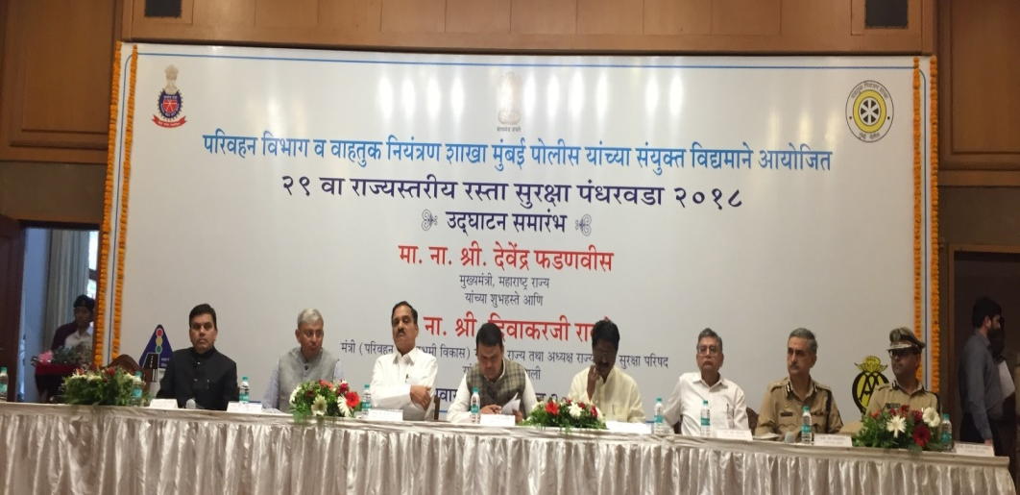
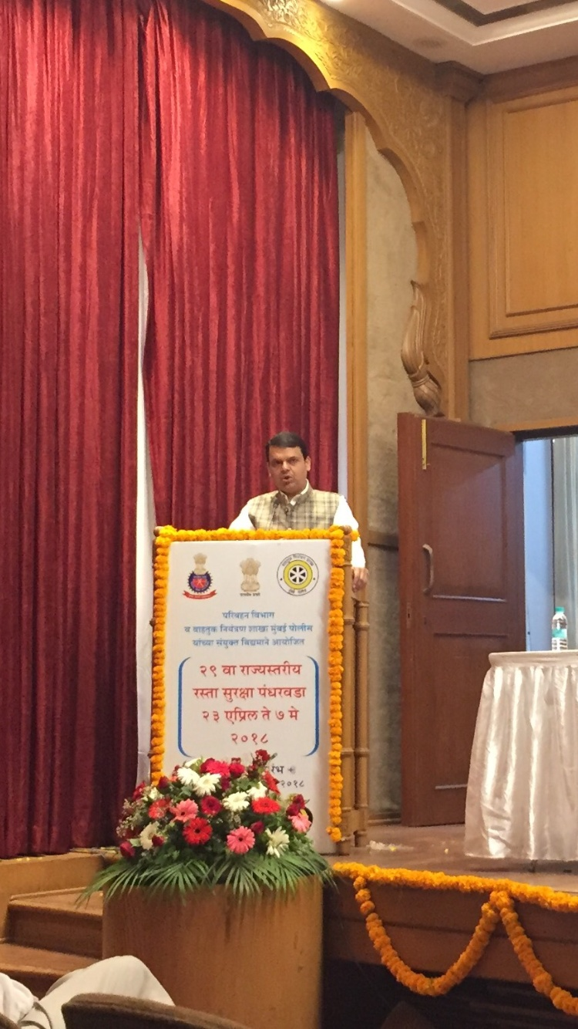
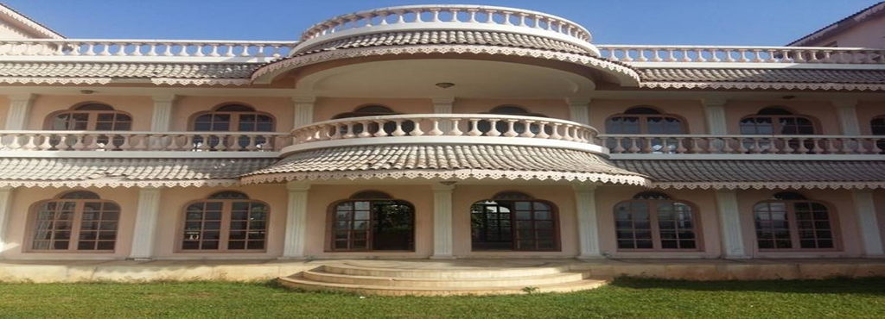
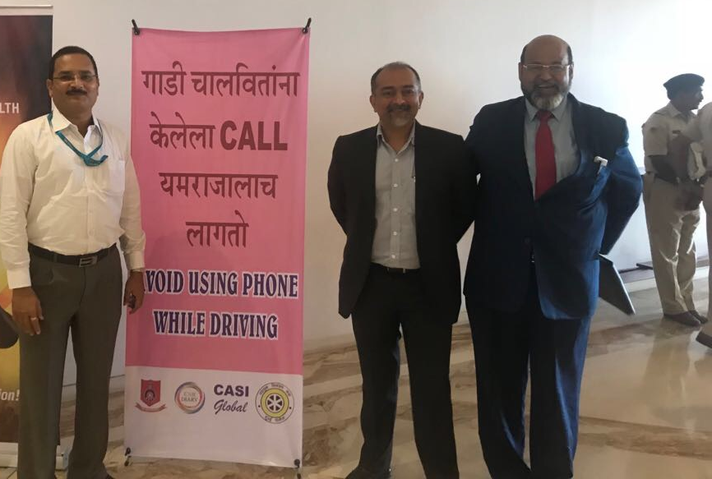
झलक: २९^{वा} रस्ता सुरक्षा पंधरवडा – उद्घाटन सोहळा (२३ एप्रिल २०१८)
Event held at Sahyadri Guest House, Malabar Hill
www.mahawalkathon.com

Slide 16

संपर्क:
डॉ मितेज शेठ : +९१ ९८३३५७०२८२
प्रोफ. परेश शेठ : +९१ ९८२०६०८७२७
www.facebook.com/mahawalkathon
www.mahawalkathon.com
Mahawalkathon@gmail.com
#MahaWalkathon
सोबत जोडण्यात आली आहे:
    तात्पुरत्या स्थळांची यादी
    स्पॉन्सरशीप रेट कार्ड
*मुदत पहा
*अटी लागू *कार्यक्रमात कुठल्याही आगाऊ सूचनेशिवाय बदल होऊ शकतो
महा उपक्रम
महा पदयात्रा
महा परिणाम
महा प्रमाण
महा संधी
www.mahawalkathon.com | mahawalkathon@gmail.com

